Slide 1
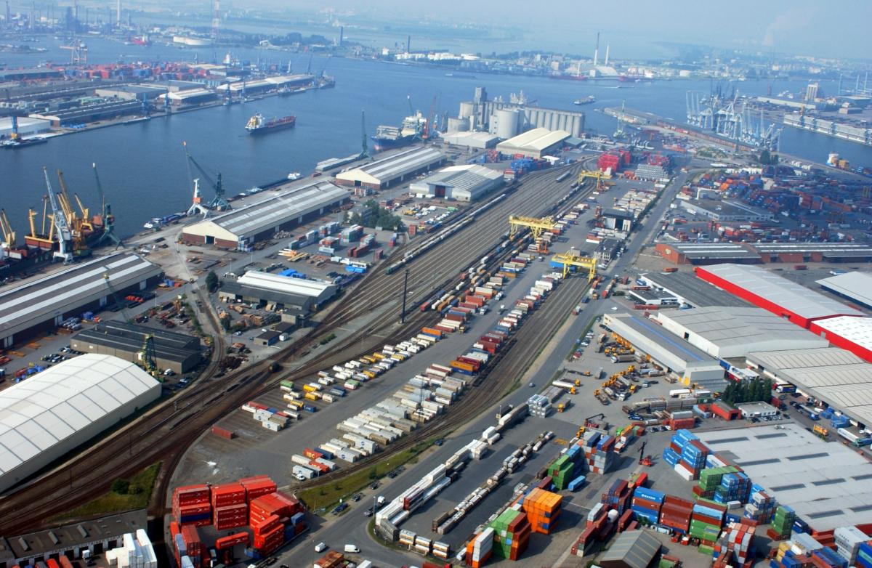
De haven van Antwerpen

Slide 2
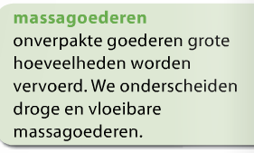
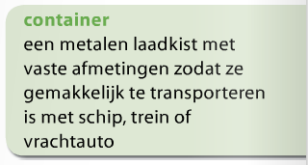
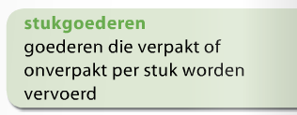
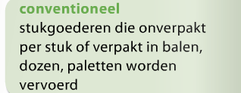

Slide 4
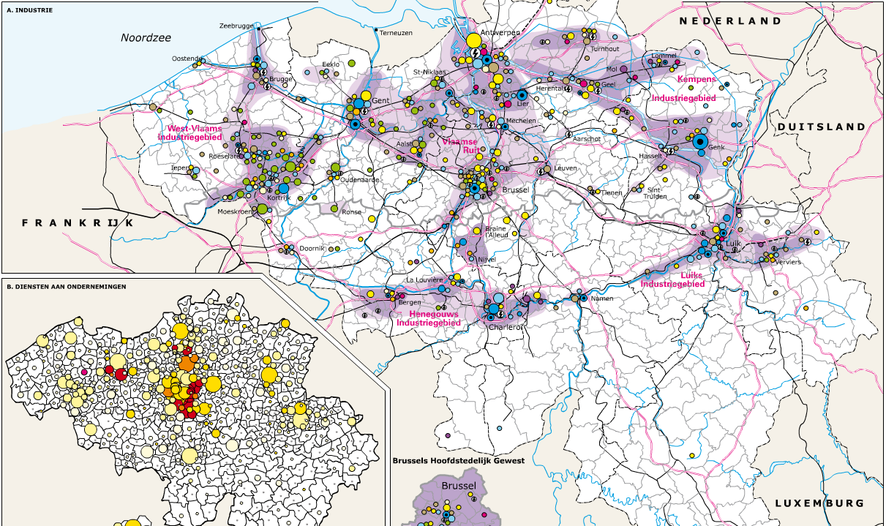

Slide 5
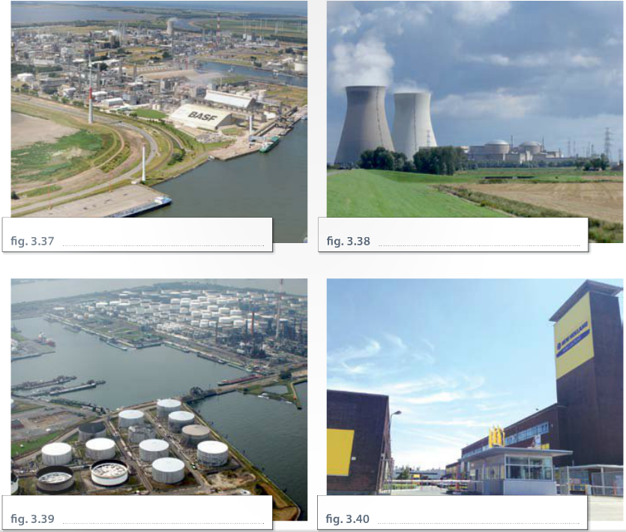
24
Chemische industrie
Chemie en petrochemie
elektriciteitsproductie
Olieraffinaderij
Voertuigindustrie

Slide 7
In het dichtbevolkte Vlaanderen met veel steden wonen veel werkkrachten voor de industrie in de haven.
Er zijn geen grondstoffen aanwezig in de Antwerpse haven. Ze worden per schip of pijpleiding aangevoerd.
Elektriciteit wordt opgewekt door de kerncentrale van Doel
In de haven zijn er veel magazijnen, opslagtanks en terreinen waar producten tijdelijk kunnen opgeslagen worden.
( 6,9 milj. m² vloeibaar massagoed | 6,1 milj. m² overdekte opslag )
Via een groot netwerk van autosnelwegen, spoorwegen en waterwegen (rivieren en kanalen) kunnen grondstoffen, goederen en arbeidskrachten de haven bereiken of (half-) fabrikaten de worden afgevoerd.
Het dichtbevolkte noordwesten van Europa is de afzetmarkt voor de industrie uit de Antwerpse haven.

Slide 9
Ertsen (Steenkool)

Slide 12
Ertsen (Steenkool)
Olie
Opslagtanks

Slide 14
Ertsen (Steenkool)
Olie
Opslagtanks
Bananen
Magazijnen

Slide 16
Silo’s
Ertsen (Steenkool)
Olie
Opslagtanks
Bananen
Magazijnen

Slide 19
Silo’s
Ertsen (Steenkool)
Olie
Opslagtanks
Bananen
Magazijnen
Staal
Kade

